Slide 1
Требования к развивающей предметно-пространственной среде в контексте ФГОС ДО.
ГОСУДАРСТВЕННОЕ БЮДЖЕТНОЕ ПРОФЕССИОНАЛЬНОЕ ОБРАЗОВАТЕЛЬНОЕ УЧРЕЖДЕНИЕ СРЕДНЕГО ПРОФЕССИОНАЛЬНОГО ОБРАЗОВАНИЯ ВЛАДИМИРСКОЙ ОБЛАСТИ.
«МУРОМСКИЙ ПЕДАГОГИЧЕСКИЙ КОЛЛЕДЖ»
Выполнила:
Фролова Яна Станиславовна
2017 год

Slide 2
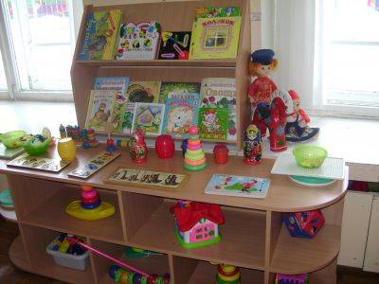
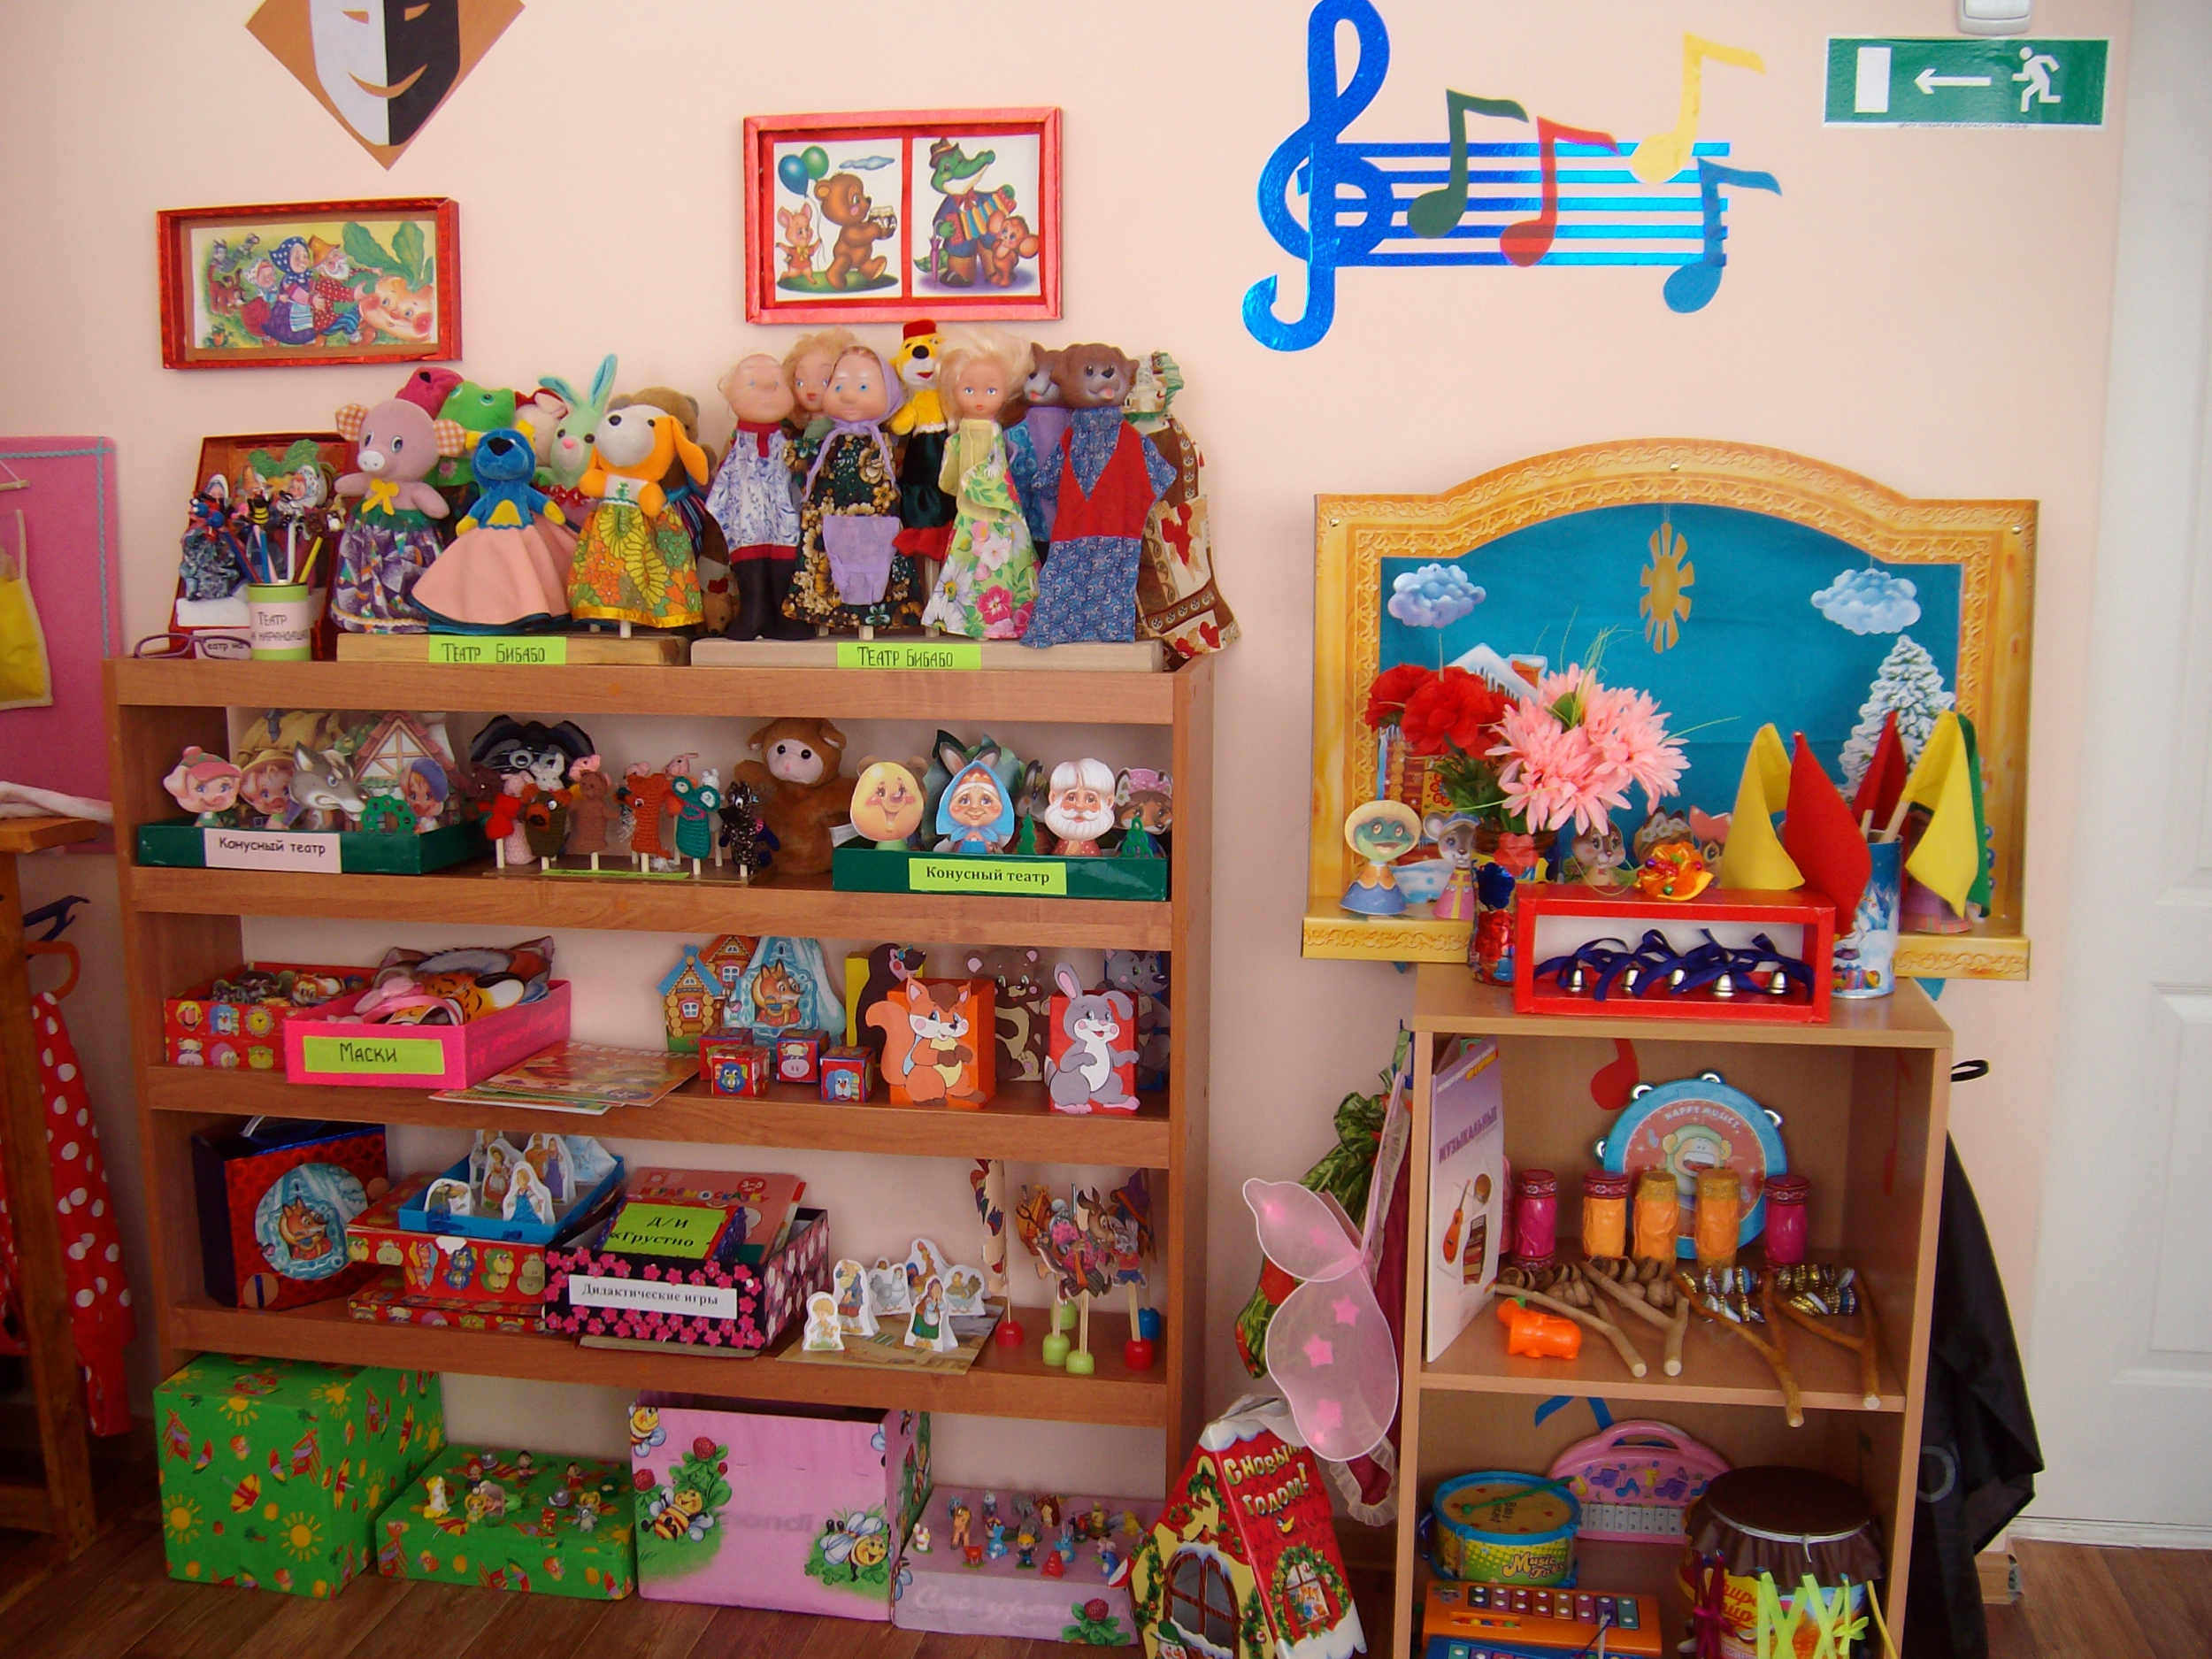
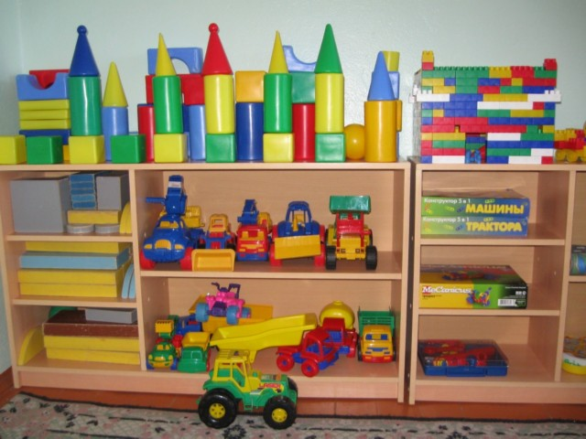
Предметно-пространственная среда – это естественная, комфортабельная обстановка рационально-организованного в пространстве и времени, насыщенная разнообразными предметами и игровыми материалами.

Slide 3
Нормотивно-правовая база ДОО
Конституция РФ
Закон об образовании РФ
Конвенция о правах ребенка
ФГОС ДО
СанПиН по дошкольному
Должностная инструкция воспитателя ДОО

Slide 4
Требования к развивающей предметно-пространственной среде.

Slide 6
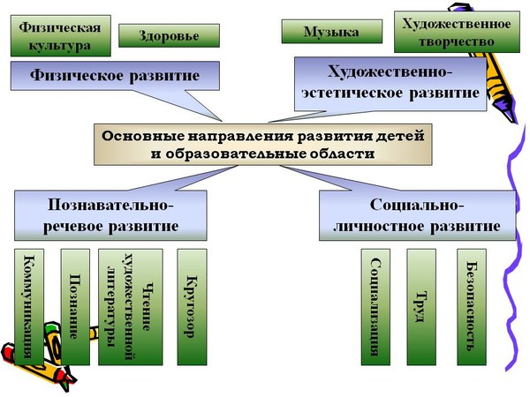
Развивающая предметно-пространственная среда должна отражать содержание образовательных областей

Slide 7
Младенческий возраст
-непосредственное эмоциональное общение с взрослым;
-манипулирование с предметами;
-познавательно-исследовательские действия;
-восприятие музыки, детских песен и стихов;
-двигательная активность и тактильно-двигательные игры;

Slide 8
Ранний возраст
-предметная деятельность и игры с составными и динамически ми игрушками;
-экспериментирование с материалами и веществами;
-общение с взрослым и совместные игры со сверстниками под руководством взрослого;
-самообслуживание и действия с бытовыми предметами орудиями;
-восприятие смысла музыки, сказок, стихов;
-рассматривание картинок;
-двигательная активность

Slide 9
Дошкольный возраст
-игровая;
-коммуникативная;
-познавательно-исследовательская;
-восприятие художественной литературы и фольклора;
-самообслуживание и элементарный бытовой труд;
-конструирование из разного материала;
-изобразительная (рисование, лепка, аппликация);
-музыкальная;
-двигательная

Slide 10
Характеристики развивающей предметно-пространственной среды
Насыщенность среды
должна соответствовать:
• возрастным возможностям детей;
• содержанию Программы
Образовательное пространство должно быть оснащено средствами обучения и воспитания (в том числе техническими), игровым, спортивным, оздоровительным оборудованием, инвентарем и материалами. Насыщенность среды обеспечивает:
ü игровую, познавательную, исследовательскую и творческую активность
всех воспитанников, экспериментирование с доступными детям материалами;
üдвигательную активность, развитие крупной и мелкой моторики, участие в подвижных играх и соревнованиях;
üэмоциональное благополучие детей во взаимодействии с предметно-пространственным окружением;
üвозможность самовыражения детей
Трансформируемость
пространства
Возможность изменений предметно-пространственной среды в зависимости от образовательной ситуации, в том числе от меняющихся интересов и
возможностей детей.
Полифункциональность
материалов
возможность разнообразного использования различных составляющих
предметной среды, например: детской мебели, матов, мягких модулей, ширм
и т. д.;
Наличие полифункциональных предметов, в том числе природных
материалов, пригодных для использования в разных видах детской активности.

Slide 11
Характеристика РППС
Вариативность
наличие различных пространств (для игры, конструирования, уединения и пр.), а также разнообразных материалов, игр, игрушек и оборудования, обеспечивающих свободный выбор детей;
периодическая сменяемость игрового материала, появление новых предметов, стимулирующих игровую, двигательную, познавательную и исследовательскую активность детей.
Доступность
доступность для воспитанников, в том числе для детей с ограниченными
возможностями здоровья и для детей-инвалидов, всех помещений, где
осуществляется образовательная деятельность;
свободный доступ детей, в том числе с ограниченными возможностями здоровья, к играм, игрушкам, материалам, пособиям, обеспечивающим все основные виды детской активности;
исправность и сохранность материалов и оборудования
Безопасность
Соответствие всех элементов предметно-пространственной среды
требованиям по обеспечению надежности и безопасности их использования

